Slide 1

HELP_CERT
Unidad de Emprendimiento
Centro de Electricidad,
Electrónica y
Telecomunicaciones

Slide 2

APRENDICES INVESTIGADORES
EQUIPO HELP_CERT
Judy Angelica Ortiz Prada
Brayan Steban Cantor Munevar
Mike Anderson Poveda Barbosa
Pablo Leonardo Aponte Ríos
Daniela Lopez Arenas

Slide 3
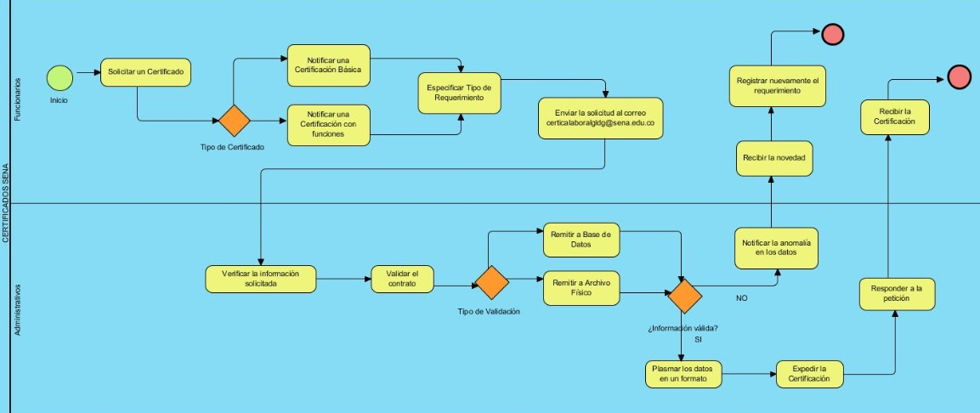
RESUMEN EJECUTIVO
BPMN

Slide 4

RESUMEN EJECUTIVO
VISIÓN
Proyectarnos como empresa líder en el desarrollo web, de alta calidad que facilite el desempeño competitivo y el crecimiento de nuestros clientes y ser percibidos como líderes en el área de la tecnología enfocados en pagina web, portales web, y plataformas de comunicación para atender la necesidad del Sena.

Slide 5

RESUMEN EJECUTIVO
MISIÓN
Misión: Proveer a nuestros clientes herramientas web que impulsen al desarrollo competitivo y efectivo, proporcionando crecimiento en su entorno laboral, ofreciendo una plataforma que satisfaga las necesidades de nuestros clientes a cabalidad.

Slide 6

JUSTIFICACION
El objetivo de este proyecto es ofrecer al SENA CEET, un sistema de información que permita la automatización confiable en la emisión de certificados laborales

Slide 7

ALCANCE DEL PROYECTO
IDEA PRINCIPAL
+Generar proceso de generación de certificaciones
-No tiene como objeto aplicar a otras centros del SENA
-No se incluirá procesos de contratación, ni la creación de vínculos laborales entre funcionarios e institución.

Slide 8

OBJETIVO GENERAL
Desarrollar un sistema de información web, que les permita a los funcionarios del CEET obtener de una manera más práctica su certificado laboral; donde van a tener acceso a la información de su contrato, en tiempo real, evitando así aglomeraciones en las oficinas administrativas y a su vez mejorando los tiempos de respuesta del Instituto.
OBJETIVOS METODOLÓGICOS

Slide 9
OBJETIVOS ESPECÍFICOS
Desarrollar un módulo para la gestión de usuarios que posibilite el acceso, la modificación, la actualización y el manejo de roles dentro de la plataforma.
Crear un módulo para la gestión de contratos que permite involucrar en el sistema preformas, renovación, modificación de otros sí y escaneos de los contratos.
Implementar un módulo para la gestión de certificaciones que permite personalizar y generar de acuerdo a los contratos solicitudes, certificaciones laborales y certificaciones por funciones.

Slide 10
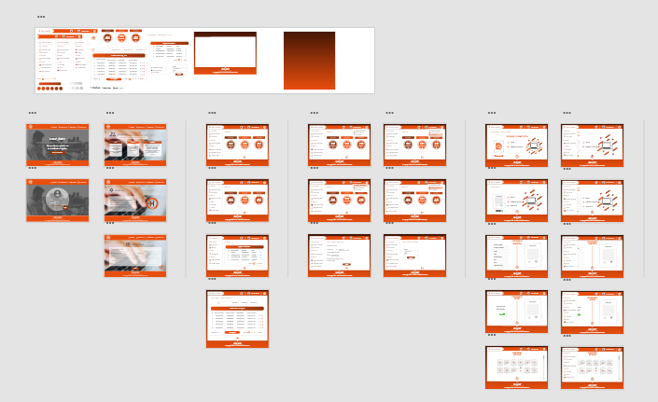
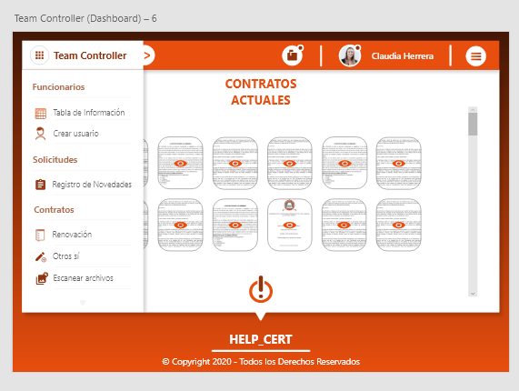
MOCKUPS ADOBE XD

Slide 11
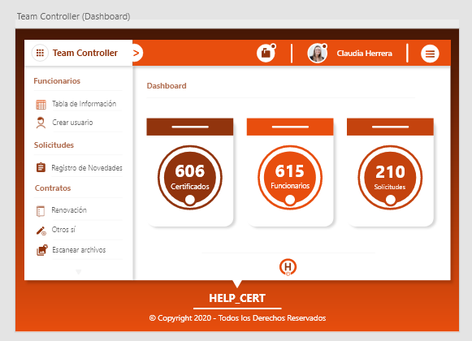
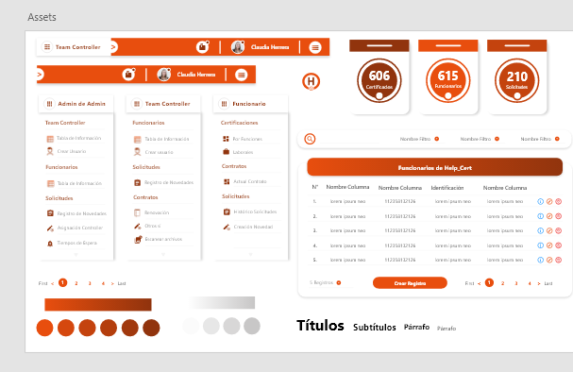
MOCKUPS ADOBE XD

Slide 12
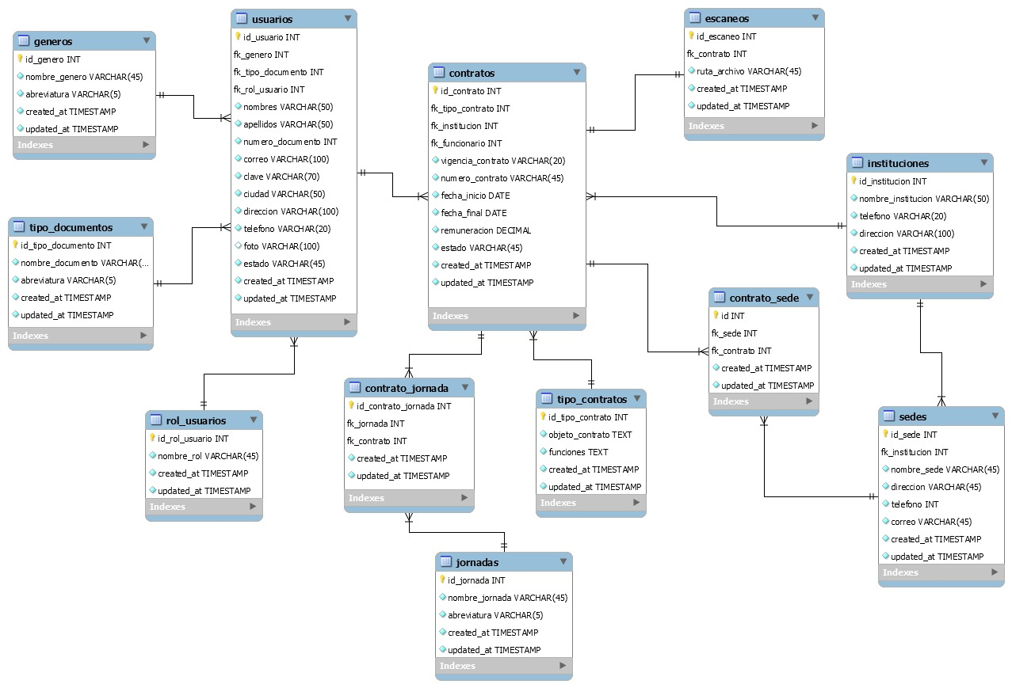
DIAGRAMA ENTIDAD RELACIÓN

Slide 13
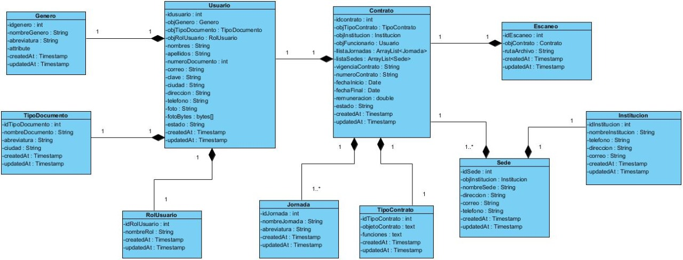
DIAGRAMA DE CLASES

